Slide 1



Nové možnosti rozvoje vzdělávání na Technické univerzitě v Liberci
Specifický cíl A2: Rozvoj v oblasti distanční výuky, online výuky a blended learning
NPO_TUL_MSMT-16598/2022
Přednáška 5: Scaffoldy a jejich interakce
s buňkami
Ing. Markéta Klíčová

Slide 2
5 Scaffoldy a interakce buňka-materiál

Slide 3
01
Opakování
02
Scaffoldy
Buňka
Pojmy z minulé hodiny
Příprava scaffoldů pro kostní a kloubní tkáňové inženýrství
Obsah
přednášky
03
Interakce
04
Shrnutí
Jak probíhá interakce mezi scaffoldem a buňkou?

Slide 4
1) Opakování

Slide 5
Klonování savců – ovce Dolly
Definice tkáňového inženýrství
Objev buňky
První úspěšná kultivace lidských buněk in vitro
Patent na Nanospider
Klonování primátů (opice)
1665
1951
1993
1996
2004
2018

Slide 6
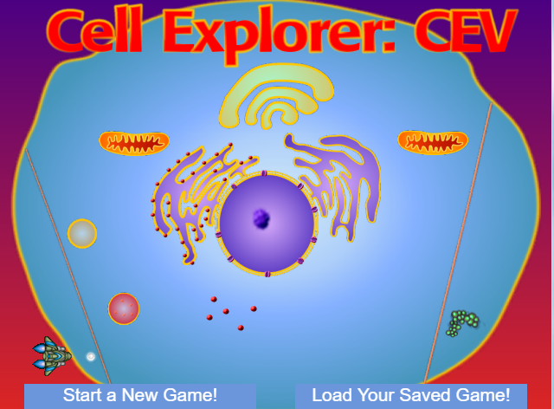
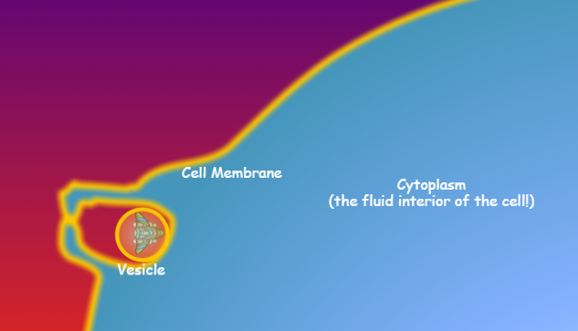
Zahráli jste si počítačovou hru? ☺
Jak se jmenuje tento proces pohlcení částice buňkou?

Slide 7
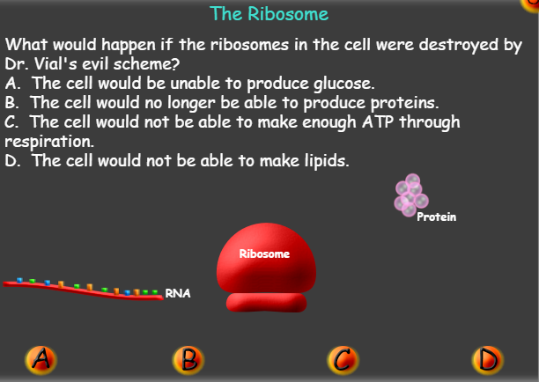

Slide 8
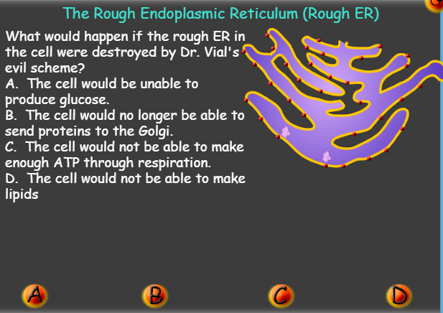

Slide 9
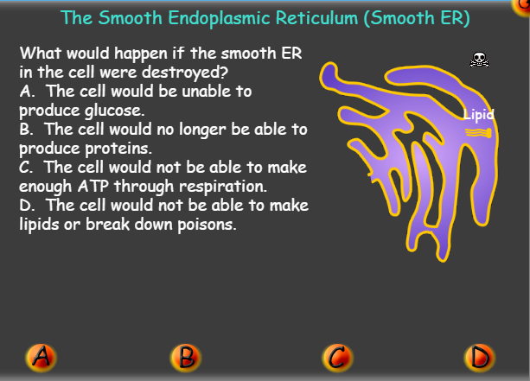

Slide 10
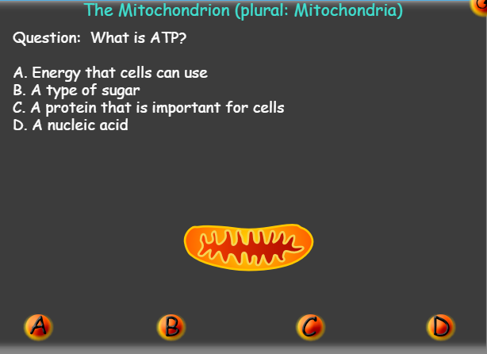

Slide 11
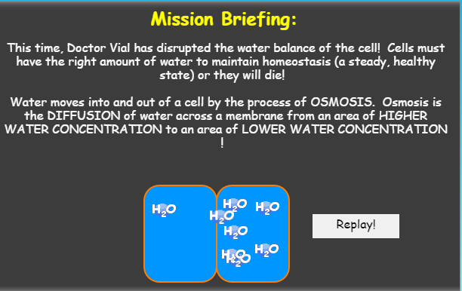
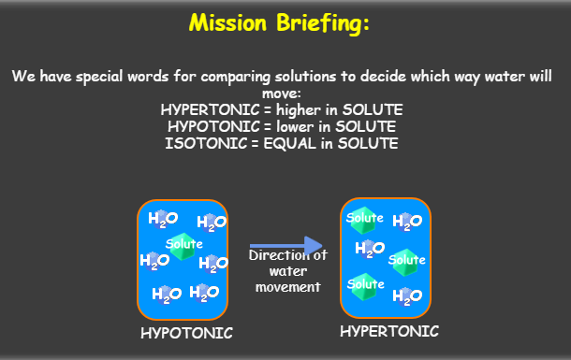
Co to je osmóza?

Slide 12
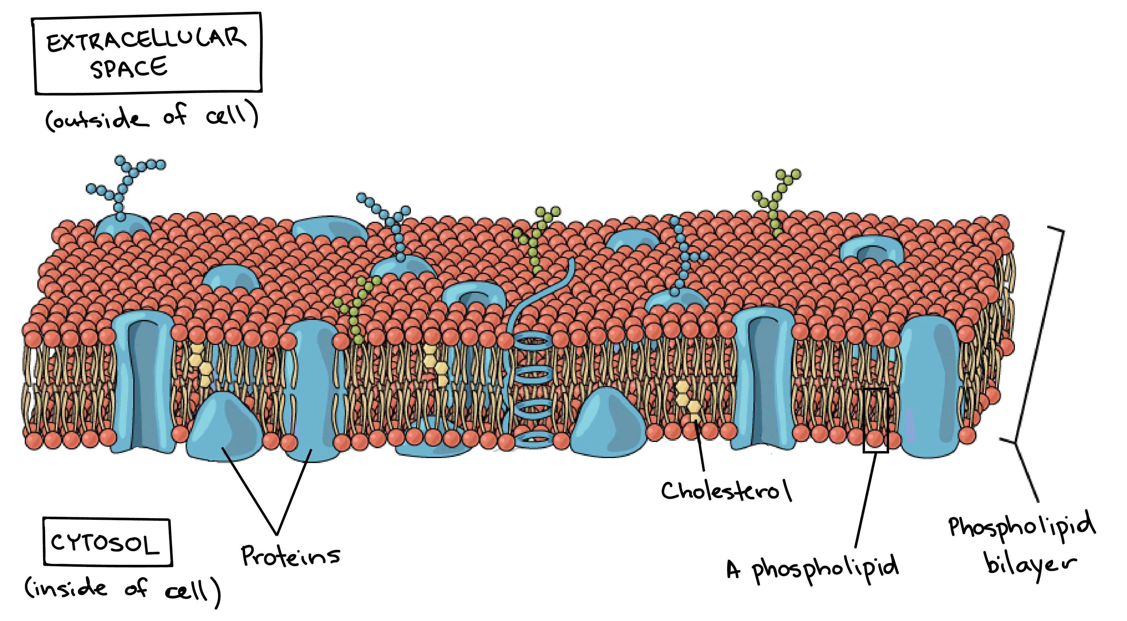
Z čeho je složena cytoplazmatická membrána?

Slide 13
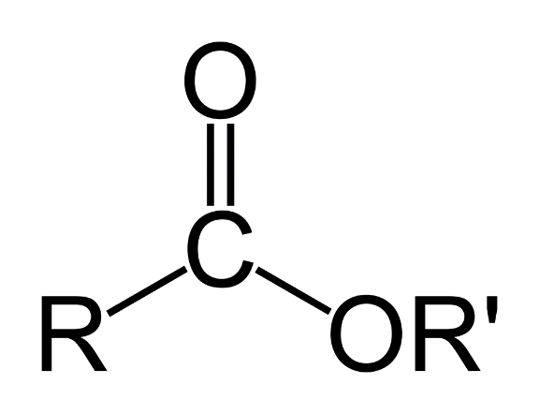
Zbytková rozpouštědla
In vitro
polysacharid
Biodegradabilita
Existuje v souladu s organismem,nepůsobí nežádoucí účinky
Esterová vazba
Ve zkumavce
Ex vivo
„mimo organismus“
Biokompatibilita
„v živém organismu“
In vivo
„rozpadne se bez nežádoucích účinků a výsledných produktů (i meziproduktů)“
Kyselina hyaluronová
Residuální rozpouštědla
Všimli jste si, že některé pojmy píšu vždy kurzívou?

Slide 14
Jaké vlastnosti by měly splňovat scaffoldy pro TE?
Co je všeobecně důležité u materiálů, když jsou pro medicínské aplikace?
Biokompatibilní
Biodegradabilní – může i nemusí být v závislosti na aplikaci, ale pro TE většinou ano
Porézní s propojenými póry – migrace buněk
Netoxické produkty případného rozkladu (vadí i příliš kyselé!)
Pozor na residuální rozpouštědla – většinou zvlákňujeme z nějakých roztoků, které mohou být toxické
Odpovídající mechanické vlastnosti pro danou aplikaci
Opakovatelnost přípravy – vždycky musím připravit stejný scaffold
Znát povrchové vlastnosti jako smáčivost (výrazně ovlivní adhezi proteinů)

Slide 15
2) Vyrábíme scaffoldy
Aneb trénink inženýrského myšlení

Slide 16
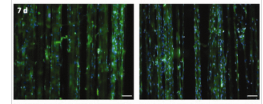
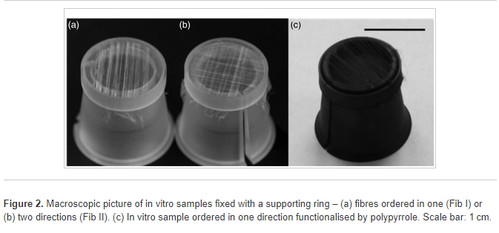
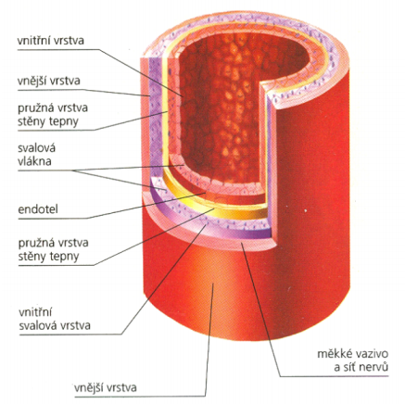
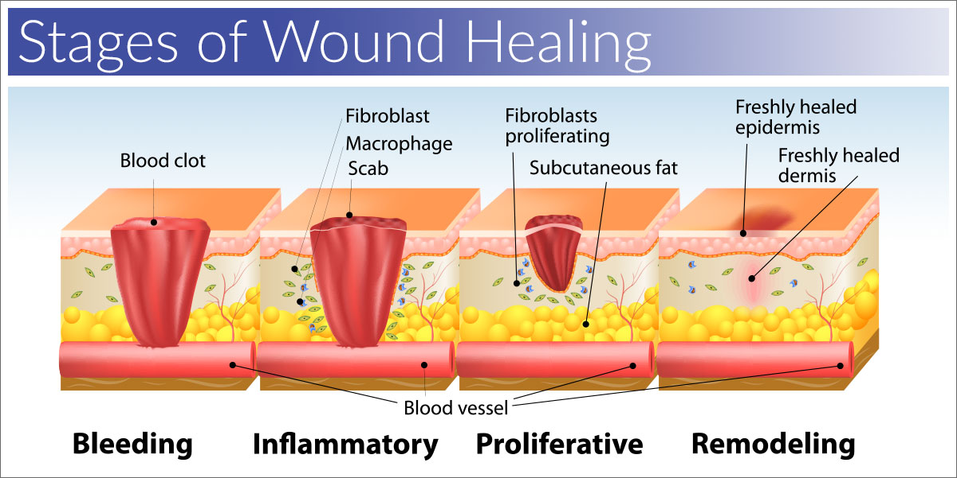
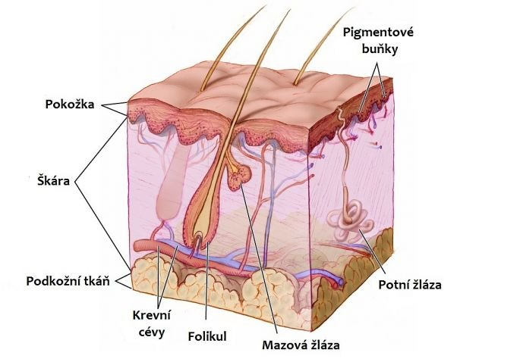
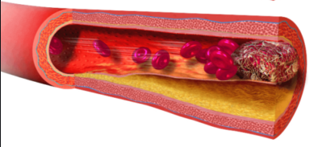
Minule …
Vlákenné:
  planární
  tubulární
  vícevrstvé
Hydrogely
Modifikované a funkcionalizované scaffoldy (úprava heparinem, polypyrolem, inkorporace růstových faktorů)
Electrospinning
Drawing
Příprava hydrogelů

Slide 17
Navrhněte scaffold pro kostní tkáňové inženýrství
Zjistit požadované vlastnosti – jak vypadá nativní kost, jaké má mechanické vlastnosti, z jakých buněk je složena,…
Vybrat vhodné materiály
Vybrat vhodné technologie
Vybrat příslušné metody charakterizace

Slide 18
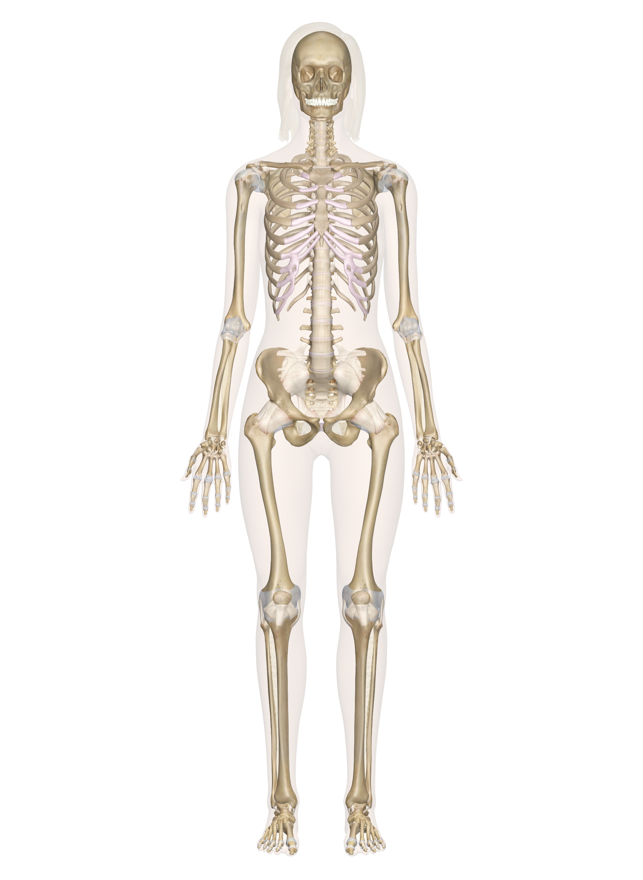
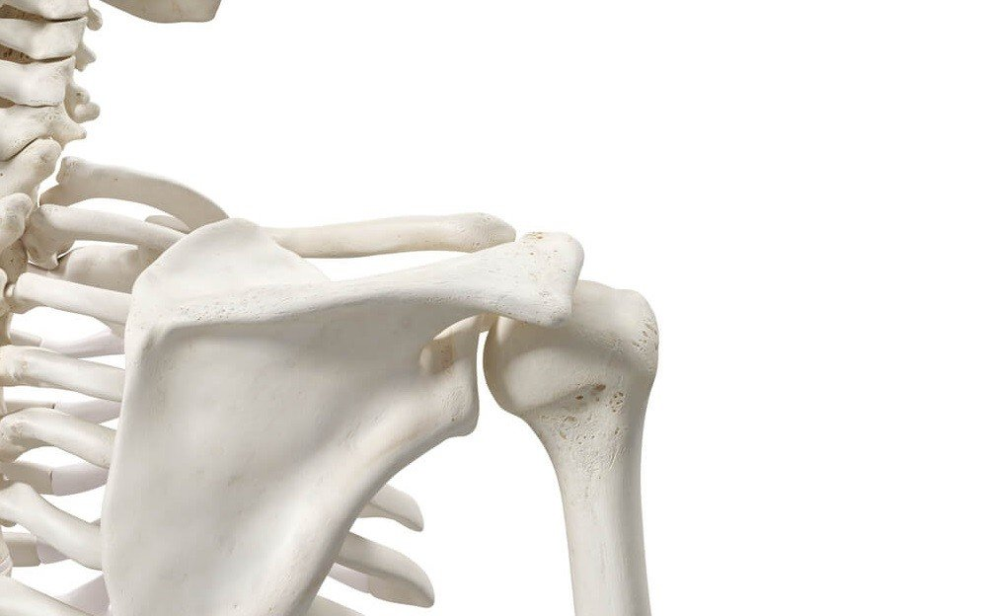
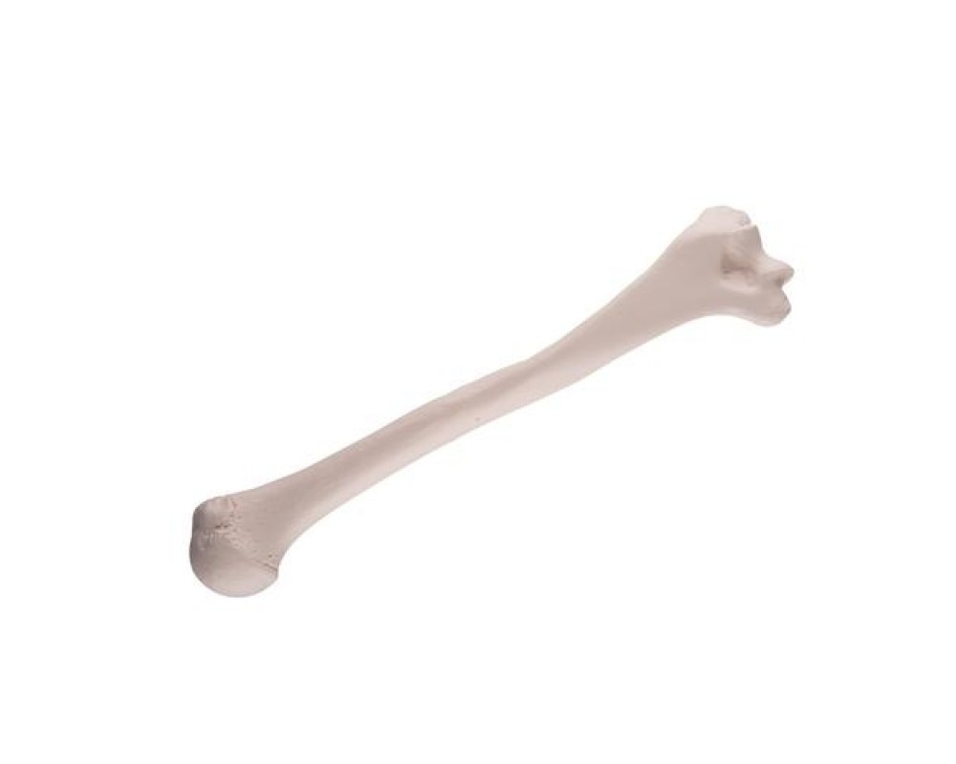
Proč bychom to dělali?
„Currently, the United States, as well as other countries worldwide, is experiencing an exceedingly high demand for functional bone grafts. Annually in the United States, more than half a million patients receive bone defect repairs, with a cost greater than $2.5 billion. This figure is expected to double by 2020 in the United States and globally due to a variety of factors.“
Víte, kolik máme kostí v lidském těle?
- 209 – 214 kostí

Slide 19
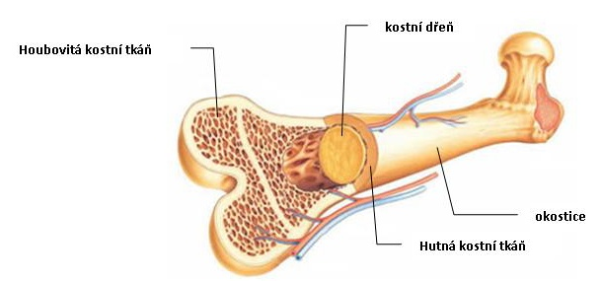
Navrhněte scaffold pro kostní tkáňové inženýrství
Zjistit požadované vlastnosti – jak vypadá nativní kost, jaké má mechanické vlastnosti, z jakých buněk je složena,…
Tvrdá, mineralizovaná pojivová tkáň – nejtvrdší a nejpevnější pojivo v těle
ECM tvořena z vláknitého kolagenu (pružnost), minerální složka je tvořena fosforečnany vápníku, které jsou uspořádány jako hydroxyapatit
Jaká je pevnost?
„Pevnost je vyjádřena mezí pevnosti, po jejímž překročení působící silou dochází k destrukci tkáně. Pevnost kosti v tlaku je srovnávána s mosazí či kujným železem, (snese tlak převyšující 200 MPa). Např. diafýza humeru unese při statickém zatížení hmotnost cca 600 kg (ve směru osy diafýzy), femur 760 kg, tibie až 1350 kg. Při dynamickém zatížení se hodnoty zmenšují s narůstající rychlostí podnětu. Při zatížení v příčném směru (vzhledem k diafýze) byla prokázána až poloviční pevnost. Nejmenší pevnost prokazují kosti ve zkrutu (torzi), fibula praská již při zatížení 6 kg, klavikula při cca 8 kg. To může být způsobeno chybějícími kolagenními vlákny mezi jednotlivými lamelami kompaktní kosti (jen ojediněle proniká kolagenní vlákno z jedné lamely do druhé). Ještě větší odolnost vykazují kosti v tahu (až o 60% oproti tlaku), velmi malou odolnost naopak v ohybu.“ (https://www.wikiskripta.eu/w/Mechanick%C3%A9_vlastnosti_tk%C3%A1n%C3%AD_-_Op%C4%9Brn%C3%BD_a_pohybov%C3%BD_syst%C3%A9m)
Jaké tam jsou buňky?
Osteoblasty: produkce ECM a mineralizace kostní tkáně
Osteocyty: řízení uvolňování minerálů (vápníku) z kostní tkáně
Osteoklasty: odbourávání kosti působením enzymu kolagenázy a kyselé fosfatázy

Slide 20
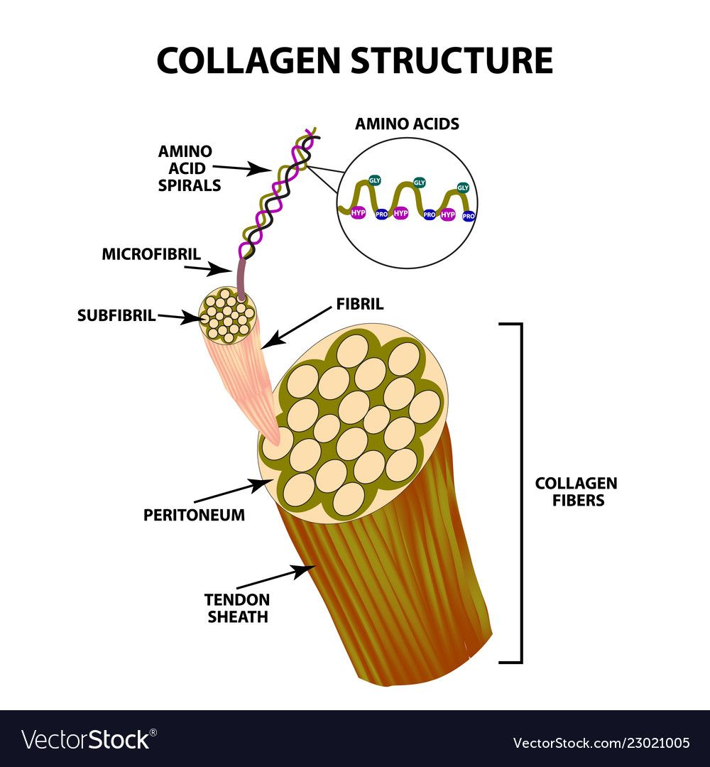
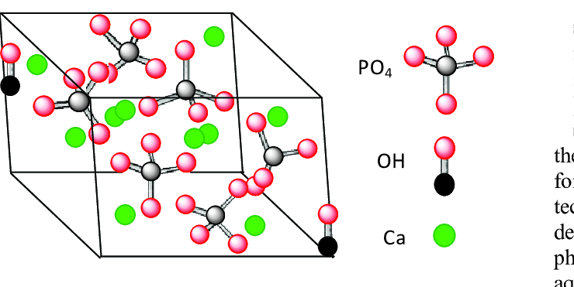
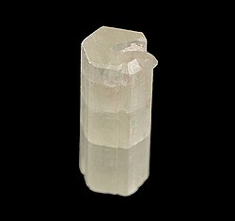
Navrhněte scaffold pro kostní tkáňové inženýrství
2) Vybrat vhodné materiály
Kolagen
Hydroxyapatit
Další možné materiály v závislosti na vybrané technologii přípravy scaffoldu
  Kyselina poly-L-mléčná
  ….

Slide 21
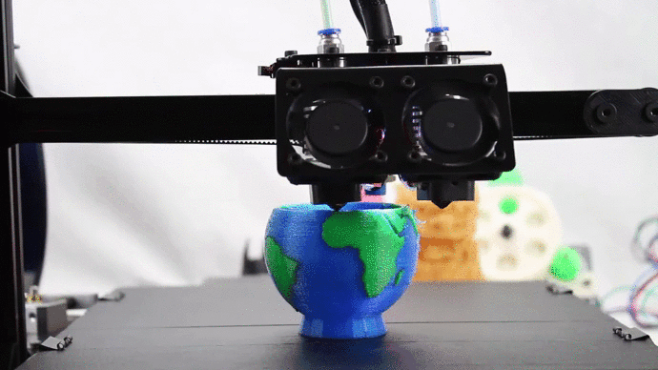
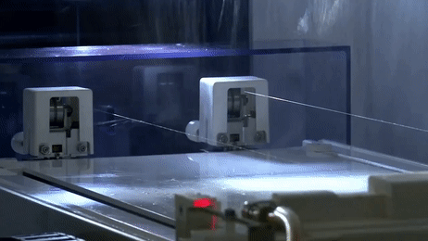
Navrhněte scaffold pro kostní tkáňové inženýrství
3) Vybrat vhodné technologie
3D tisk
Třeba i v kombinaci s jinou technologií – electrospinning – Proč?

Slide 22
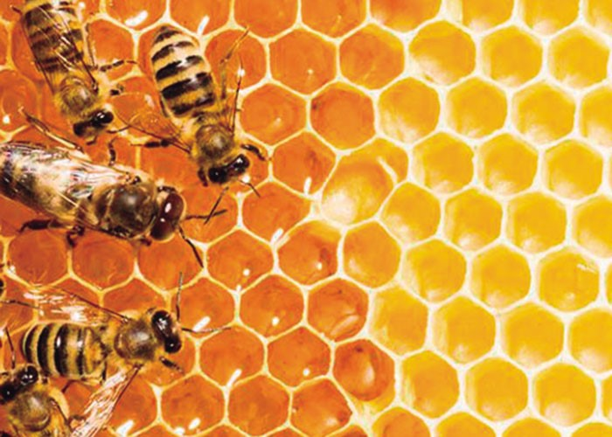
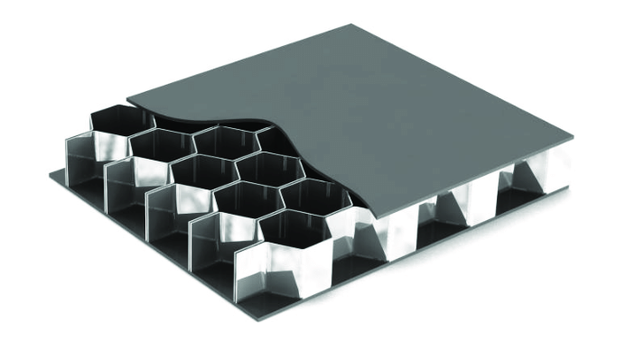
Navrhněte scaffold pro kostní tkáňové inženýrství
3) Vybrat vhodné technologie
3D tisk
Třeba i v kombinaci s jinou technologií – electrospinning – Proč?
Jaký tvar scaffoldu zvolit? Např. v literatuře: inspirace přírodou – honeycomb (včelí plástve), Proč? při min rozměrech maximální pevnost

Slide 23
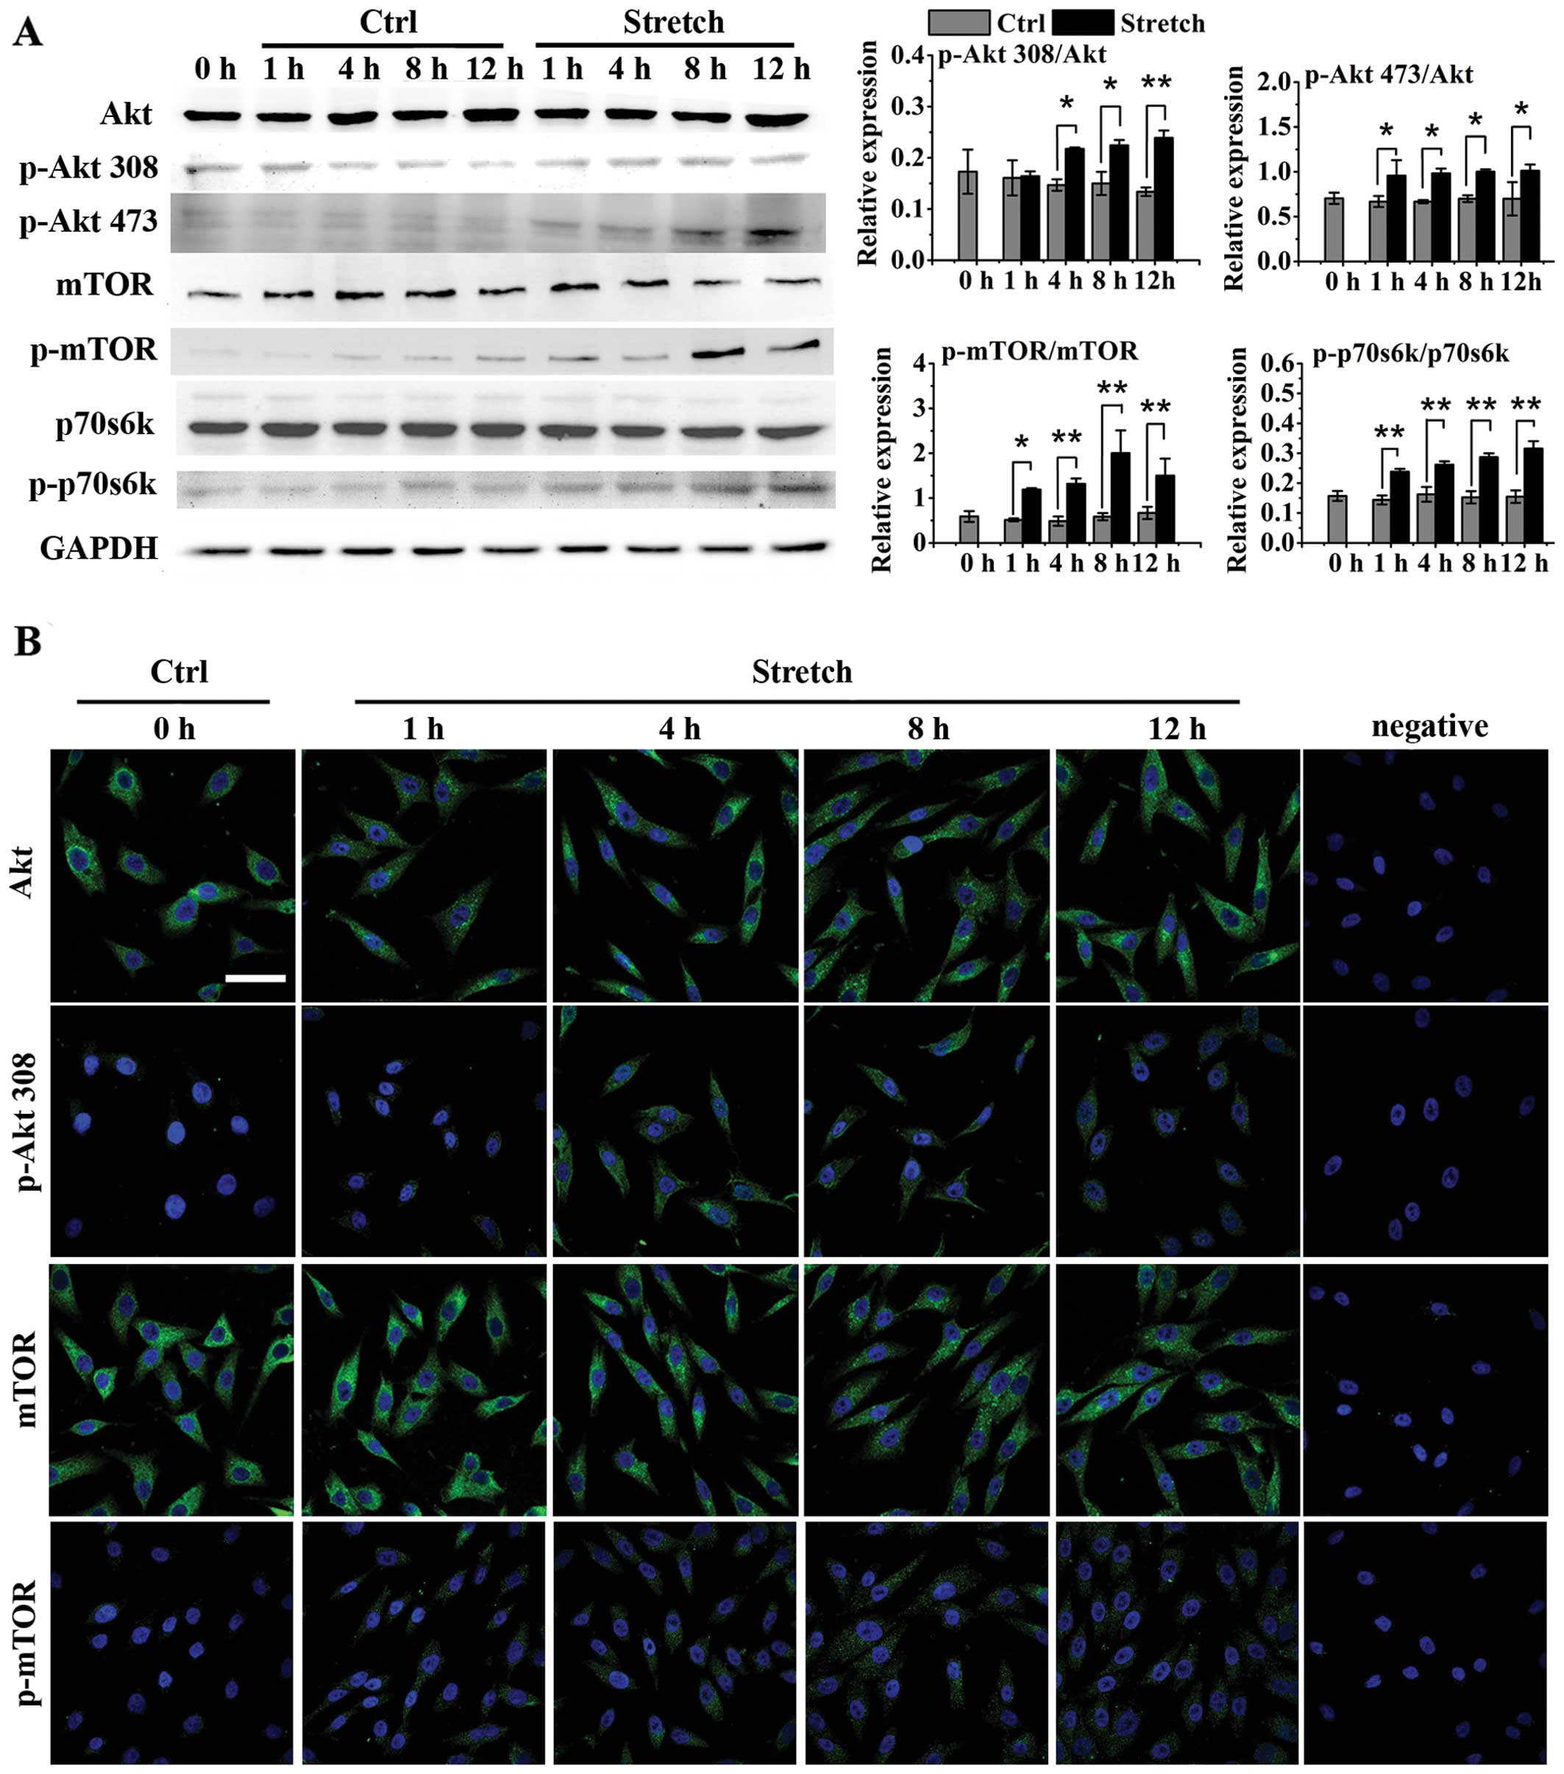
Navrhněte scaffold pro kostní tkáňové inženýrství
4) Vybrat příslušné metody charakterizace
Struktura výsledného produktu, příp. morfologie vláken
Odolnost výsledné struktury
Adheze, migrace, proliferace buněk
Mikroskopie
Mechanické testy – jaké? Zatížení ve směru podélné osy/v příčném směru/zkrutu
In vitro testování, metabolické testy, mikroskopie (SEM, fluorescenční,..)
Které buňky? Např. MG-63 lidské osteoblasty

Slide 24
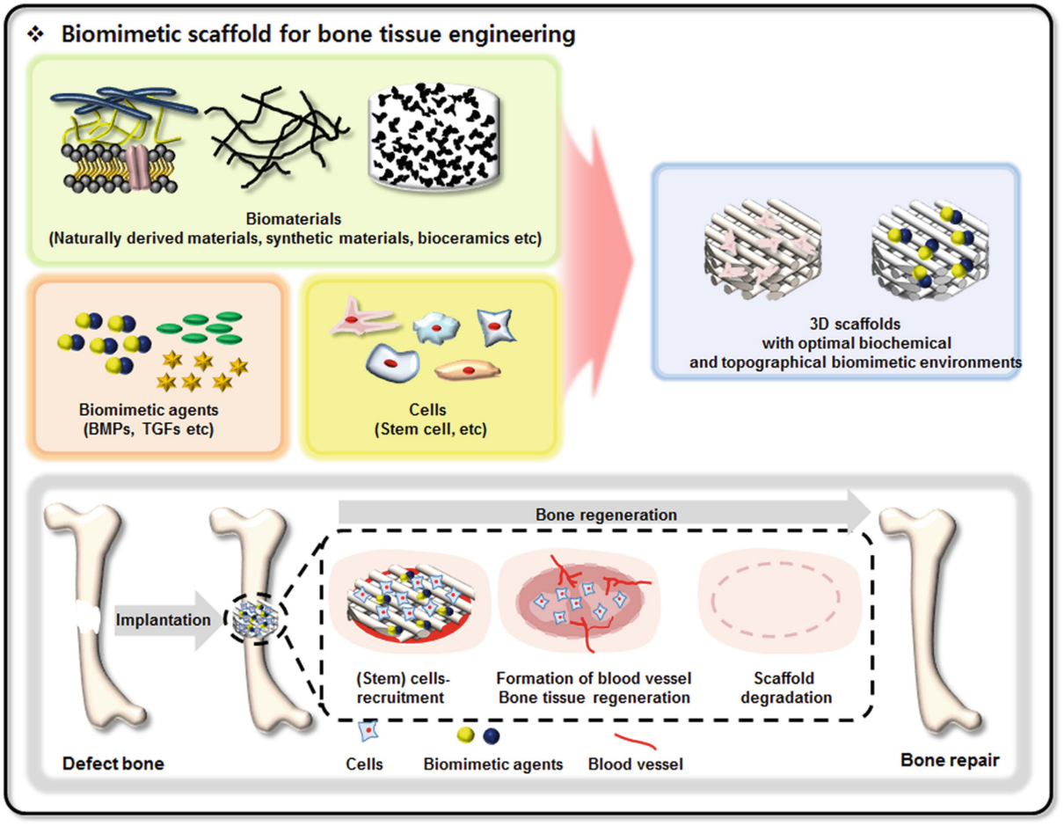
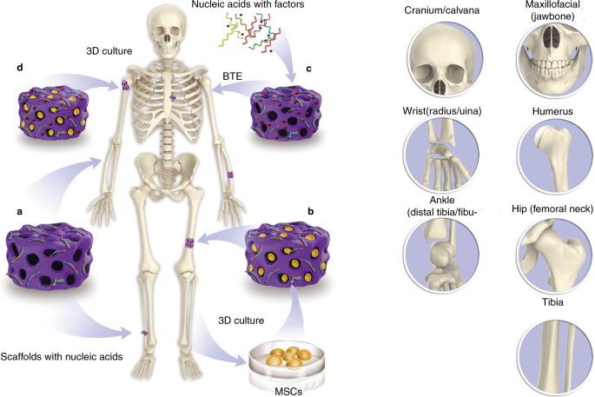
Navrhněte scaffold pro kostní tkáňové inženýrství
Výsledek?

Slide 25

Navrhněte scaffold pro prevenci komplikací v břišní chirurgii
Proč to řešíme?

Slide 26


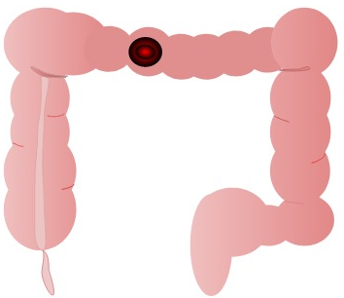

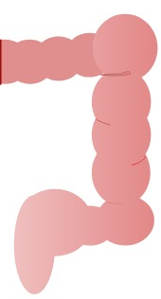


Kolorektální karcinom je jedno z nejčastějších rakovinných onemocnění – zvlášť v ČR
Při odstranění → Časté komplikace při operacích střev
Kolorektální karcinom
Odstranění nádoru
a blízké tkáně
Gastrointestinální
anastomóza
Anastomotický
leak
Mortalita (6 – 22) %

Slide 27
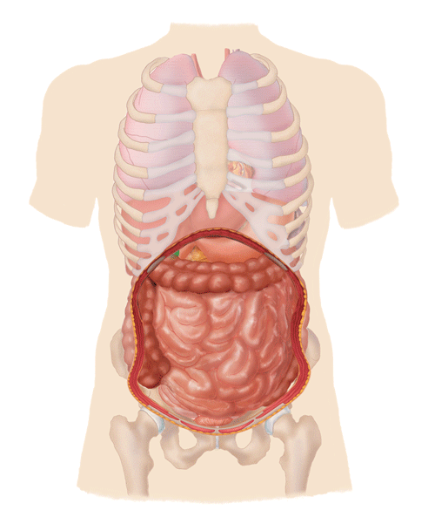
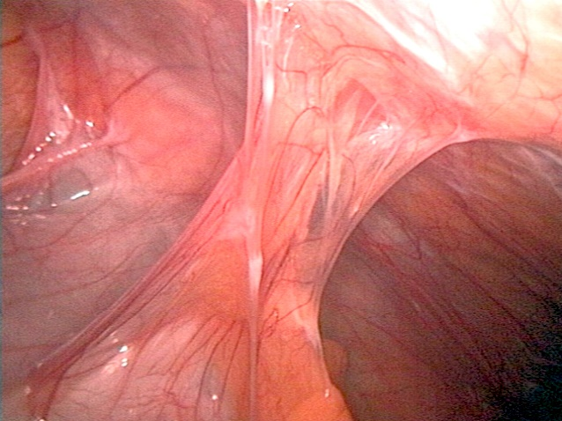
Navrhněte scaffold pro prevenci komplikací v břišní chirurgii
A to není jediná komplikace …Další = pooperační adheze

Slide 28
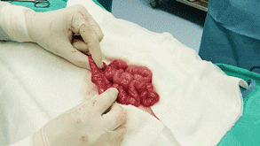
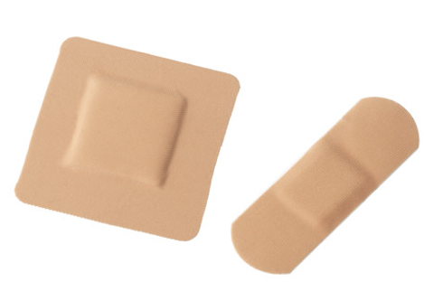
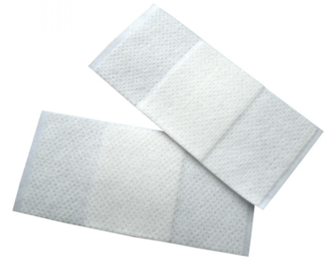
Navrhněte scaffold pro prevenci komplikací v břišní chirurgii
Už je to 200 let a pořád nemáme řešení!
SLIBNÁ PREVENCE KOMPLIKACÍ:
DVOUVRSTVÝ VLÁKENNÝ MATERIÁL K PŘEKRYTÍ ANASTOMÓZY
Inspirace při vývoji:

Slide 29
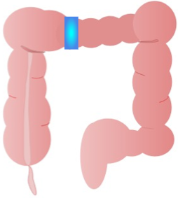
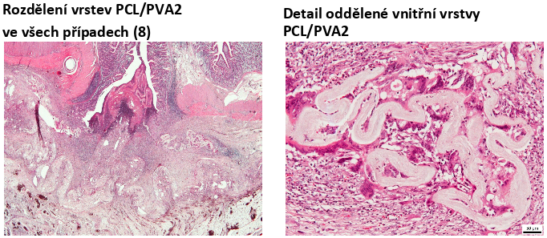
Co nám nejde?
Začínali jsme modelem
hydrofilní (přilnavá)/hydrofobní (nepřilnavá) strana
To sice ano, ALE ….
Co je špatně?
polykaprolakton
polyvinylalkohol

Slide 30
Co nám nejde?
A ještě ke všemu jsme zjistili, že hydrofilně/hydrofobní model nic moc. ☹ (hydrofilní PVA na střevě teda moc nedrží)
Vše naruby … Nejlépe se z hlediska hojení, přilnavosti a manipulace chovala nanovlákenná vrstva polykaprolaktonu.
Jediné co, tak nezabraňovala adhezím!

Slide 31

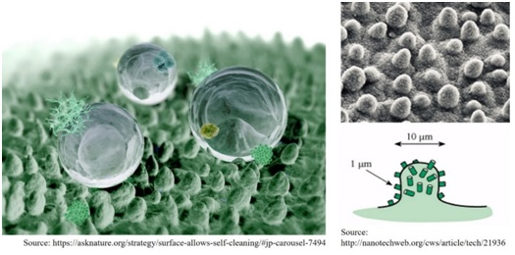
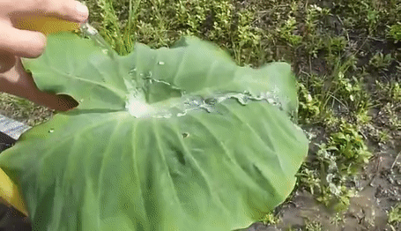
Co s tím?
Odrazit se od PCL vrstvy a nějak zabránit adhezím → Jak? Inspirace přírodou

Slide 32
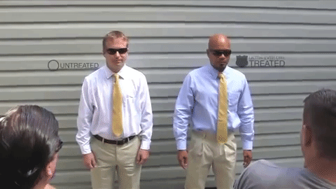
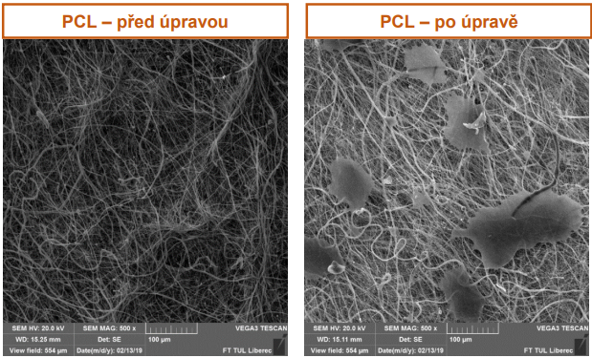
Co s tím?
Hydrofobizační spreje už na trhu máme,
ale ne pro medicínu. Navíc …

Slide 33
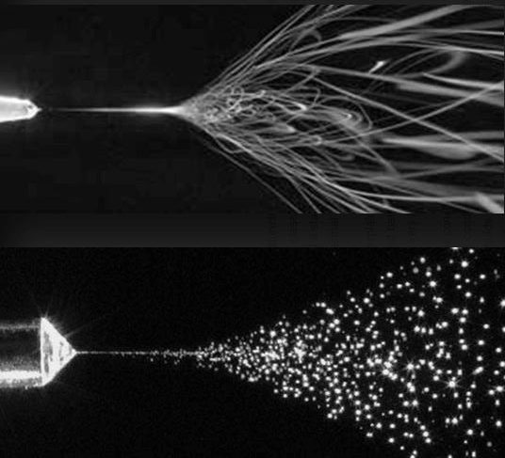
Naše řešení
Kombinace electrospinningu a electrosprayingu.

Slide 34
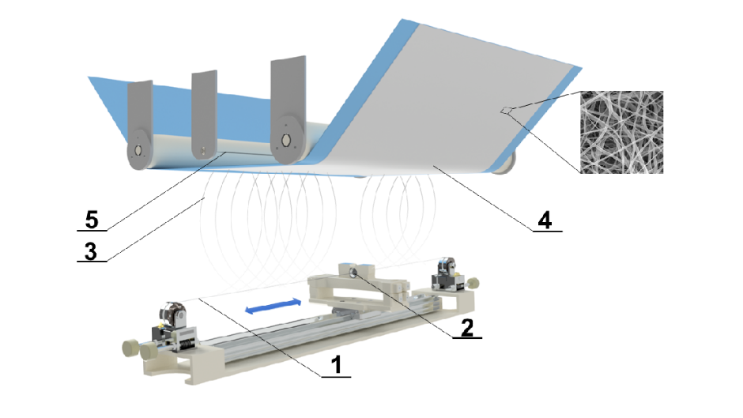
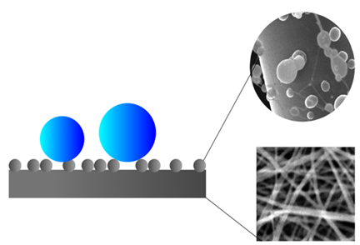
Naše řešení
Kombinace electrospinningu a electrosprayingu → vlákna PCL (o těch víme, že jsou OK) a kapky PCL
Kapky vody

Slide 35
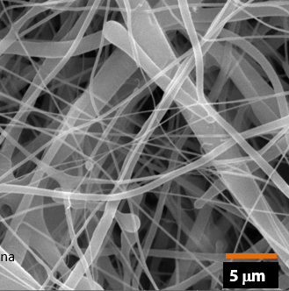
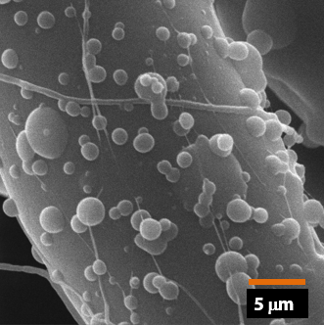
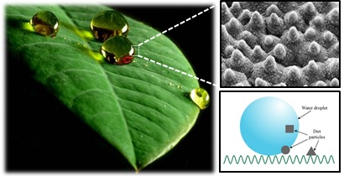
Naše řešení
Úspěch! Nalezení podmínek na Nanospider
Proadhesivní strana
(450 ± 120) nm
Antiadhesivní strana
Velikost kapek: (3 ± 1) μm
Kontaktní úhel 90°
Zdroj obrázku: http://schema.postech.ac.kr/index.php/surface-wettability-control-2/

Slide 36
3) Interakce scaffoldu
s buňkami

Slide 37
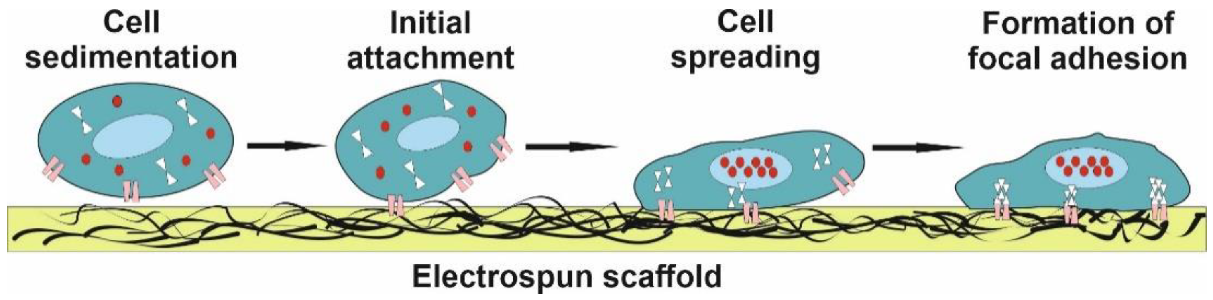


Skvělá ale náročná lekce
Nicméně doporučuji – zjistíte, zda jste „stvořeni“ pro tento obor a zda by vás bavilo i více badání ohledně základních mechanismů a procesů. ☺
https://www.youtube.com/watch?v=vVfI1wTp0Jg

Slide 38
Interakce scaffold - buňka
SLOŽITÝ A DYNAMICKÝ PROCES, OBECNĚ:
Adheze:
  Proces začíná adhezí buňky k materiálu scaffoldu. Buňky mají receptory na svých površích, jako jsou integriny, které rozpoznávají specifické ligandy nebo vazebná místa na scaffoldu. Tato adheze je klíčová pro ukotvení buněk na scaffold.
Cell-spreading:
  Po adhezi buňky často prochází fází „rozšiřování“, kde prodlužují své membrány a navazují kontakt s povrchem scaffoldu. Toto rozšiřování je ovlivněno mechanickými vlastnostmi a topografií scaffoldu.
Signální Cesty:
  Interakce mezi buňkou a scaffoldem spouští intracelulární signální cesty. Vazba receptorů buňky na scaffold aktivuje kaskády signálů, které regulují buněčné funkce, jako je přežívání, proliferace a diferenciace.
Výroba Extracelulární Matrix (ECM):
  V některých případech mohou buňky interagující s scaffoldem produkovat svou vlastní extracelulární matrix. Tato nová matrix pomáhá integrovat buňky do scaffoldu a přispívá k tvorbě tkáně.
Migrace Buňky:
  Buňky se mohou pohybovat a proliferovat na povrchu scaffoldu, kolonizovat materiál. Scaffold poskytuje strukturální podporu a usměrňuje prostorovou organizaci buněk.
Degradace Biomateriálu:
  V případě biodegradovatelných scaffoldů se buňky mohou aktivně podílet na procesu degradace. Buňky uvolňují enzymy, které postupně rozkládají materiál scaffoldu, umožňujíc nové tkáni nahradit degradující scaffold.
Tvorba Tkáně:
  Postupem času, kdy buňky interagují s scaffoldem a mezi sebou, začínají se tvořit struktury podobné tkáni. Tento proces může vést k vytváření funkčních tkání nebo orgánů v kontextu tkáňového inženýrství a regenerativní medicíny.
Několik faktorů ovlivňuje povahu a úspěch interakcí mezi buňkou a scaffoldem, včetně složení, porozity, chemie povrchu a mechanických vlastností materiálu scaffoldu. Rozumění komplexnosti interakcí mezi buňkou a scaffoldem je klíčové pro vývoj úspěšných strategií tkáňového inženýrství a vytváření biomateriálů, které mohou efektivně podporovat buněčné procesy v regenerativní medicíně.

Slide 39

Interakce scaffoldu s buňkami

Slide 40
Interakce scaffoldu s buňkami
Pomocí bílkovin, tvz. adhezních proteinů
Jak se tam dostanou?
In vitro: adsorpce z kompletního média, ve kterém se buňky kultivují
In vivo: adsorpce z okolních tělních tekutin (plazma)
Adhezní proteiny = fibronektin, fibrinogen, vitronektin, laminin
Obsahují aminokyselinové sekvence, které jsou rozpoznány integriny
Např. RGD sekvence
Musí být ve správné konformaci! A pak je integriny rozpoznají a dojde k tvorbě FOKÁLNÍCH ADHEZÍ

Slide 41


Slide 42
Interakce scaffoldu s buňkami
Takže dochází k adhezi proteinů na materiály. Jaké tedy jsou ideální vlastnosti pro-adhezivního scaffoldu?
A) Smáčivost
Mírně hydrofilní (kontaktní úhel cca 50-80°)
Pokud bude extrémně hydrofilní, tak dojde ke slabé adsorpci a proteiny se odtrhnou
Naopak moc hydrofobní (nad 100°) dochází k adsorpci adhezních proteinů v denaturované nebo rigidní formě
B) Mechanické vlastnosti
Jde o napodobení přirozených hodnot nativní tkáně
C) Drsnost a morfologie povrchu
Makrodrsnost: vidíme pouhým okem, neovlivní
Mikrodrsnost: 1-100 um, názory se liší – vychází i z nedostatečného hodnocení povrchu
Nanodrsnost: pod 100 nm, spíše pozitivní vliv
D) Porozita a prostupnost
Optimální scaffold by měl mít správnou porozitu a prostupnost pro výměnu živin, kyslíku a odpadních produktů mezi buňkami a okolním prostředím.
E) Chemické vlastnosti
Chemie nemusí nutně znamenat „špatně“, mohou být přítomné látky, které podporují adhezi.

Slide 43

Interakce scaffoldu s buňkami
Schéma adsorpce proteinů na mírně hydrofilní povrchy a vytvoření fokálních adhezí(A), schéma slabé adsorpce adhezivních proteinů na extrémně hydrofilní povrchy (B), schéma
adsorpce proteinů v denaturované formě či nesprávné konformaci na hydrofobní povrchy (C), schéma adsorpce proteinů na poddajné materiály neumožňující vytvoření fokálních adhezí
(D).

Slide 44
4) Shrnutí

Slide 45
Dnes jsme „použili“
Technologii 3D tisk
Polymery
PCL
PVA : polyvinylalkohol, výroba z polyvinylacetátu alkalickou hydrolýzou, liší se stupněm hydrolýzy, důležité síťování, ale to je trochu problémové, hlavně jako hydrogely a nanovlákna, ještě by šel nahradit dalšími syntetickými vodorozpustnými polymery:
PEO: polyethylenoxid, hodně hydrofilní (využití pro povrchové modifikace), hydrogely, nanovlákna, přídavek do polymerních roztoků pro lepší zvláknění
PVP: polyvinylpyrrolidon, používá se v medicíně, pojivo v tabletách, potravinářství – aditivum E1202

Slide 46



Slide 47

Domácí úkol
Jak konkrétně by šlo zabránit buněčné adhezi? Proč je to obtížné? Naleznete v literatuře nějaký další přístup?
Pro jaké aplikace by šel vámi navržený materiál použít?

Slide 48
Dotazy k dnešku?

